Slide 1

Tập viết
TIẾT 12
(Sau bài 28, 29)

Slide 2
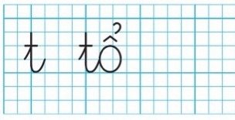

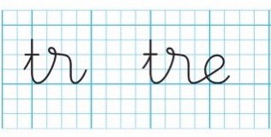
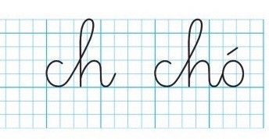
Đọc

Slide 3
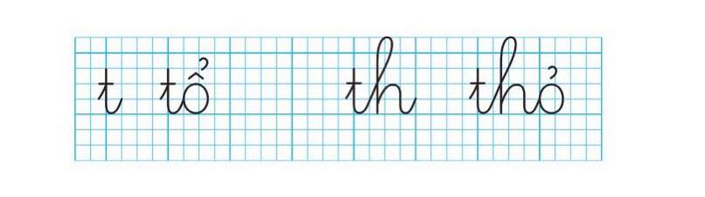
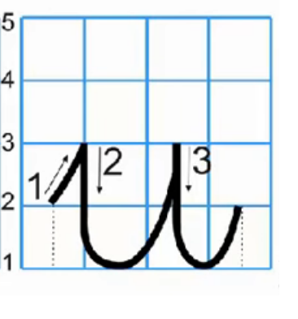
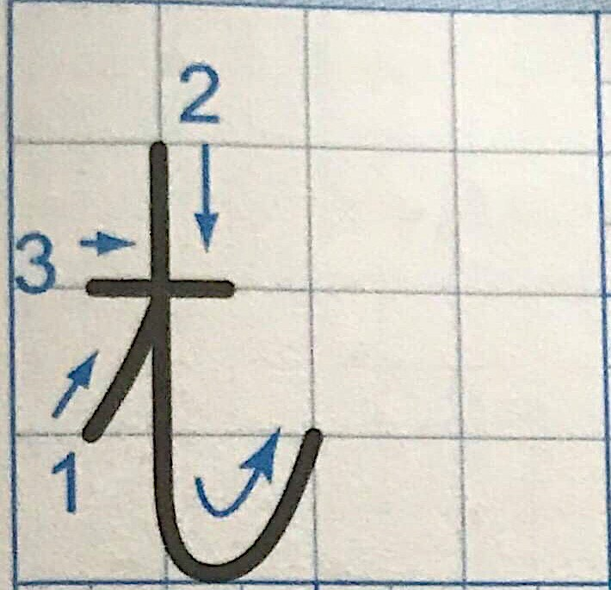
Cách viết:
- Đặt bút trên ĐK 2, viết nét hất, đến ĐK 3 thì dừng.
- Từ điểm dừng của nét 1, rê bút lên ĐK 4 rồi chuyển hướng ngược lại viết nét móc ngược, dừng bút ở ĐK 2.
- Từ điểm dừng của nét 2 (ở ĐK 2), lia bút lên ĐK 3 viết nét thẳng ngang.
Chữ t cao 3 li, gồm 1 nét hất, 1 nét móc ngược và 1 nét thẳng ngang

Slide 4
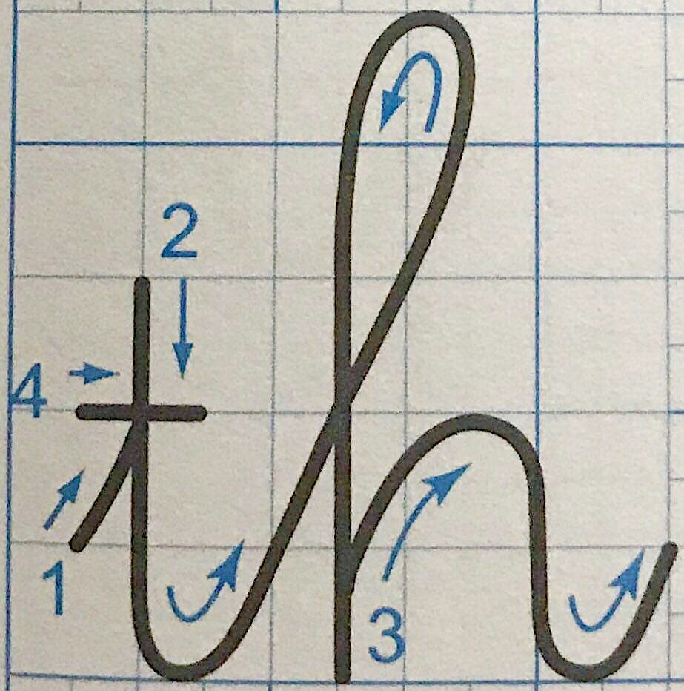
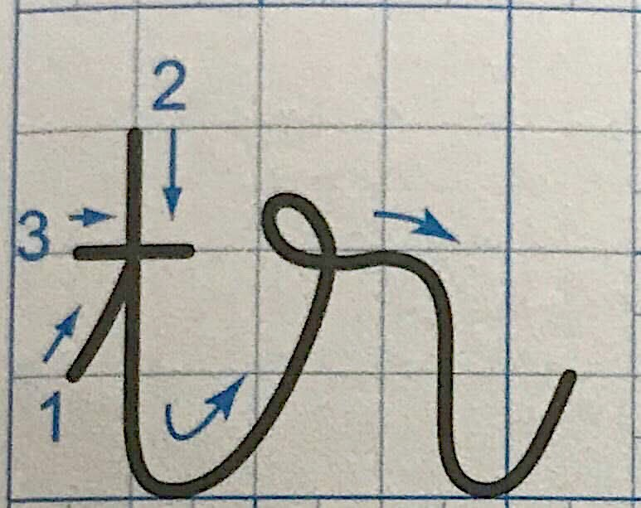
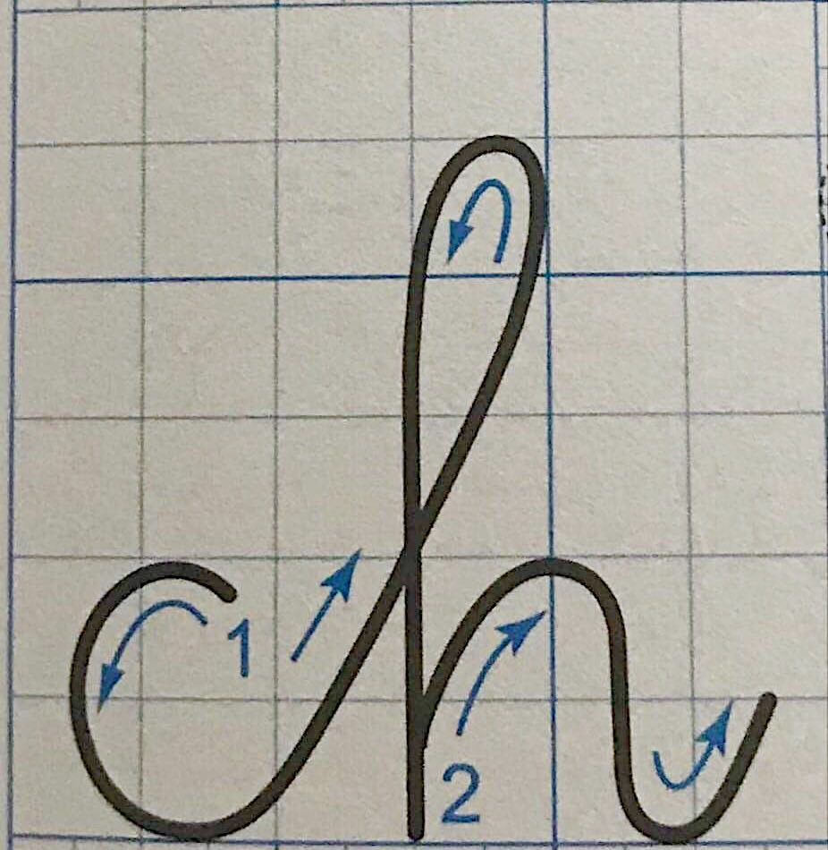

Slide 5


Slide 6
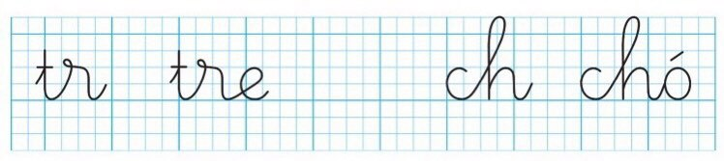

Slide 7
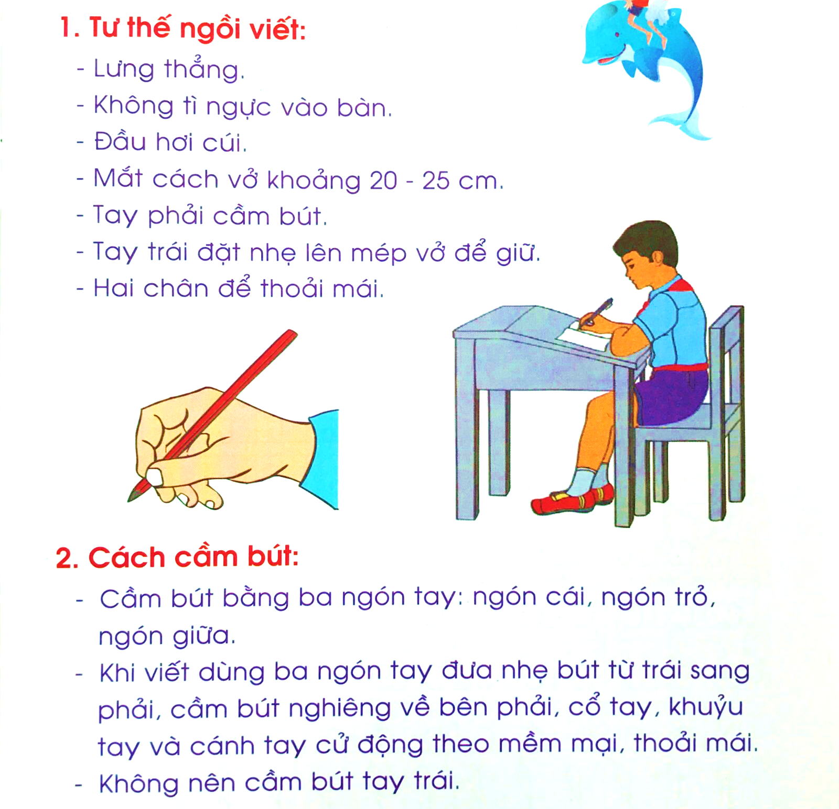
LƯU Ý

Slide 8

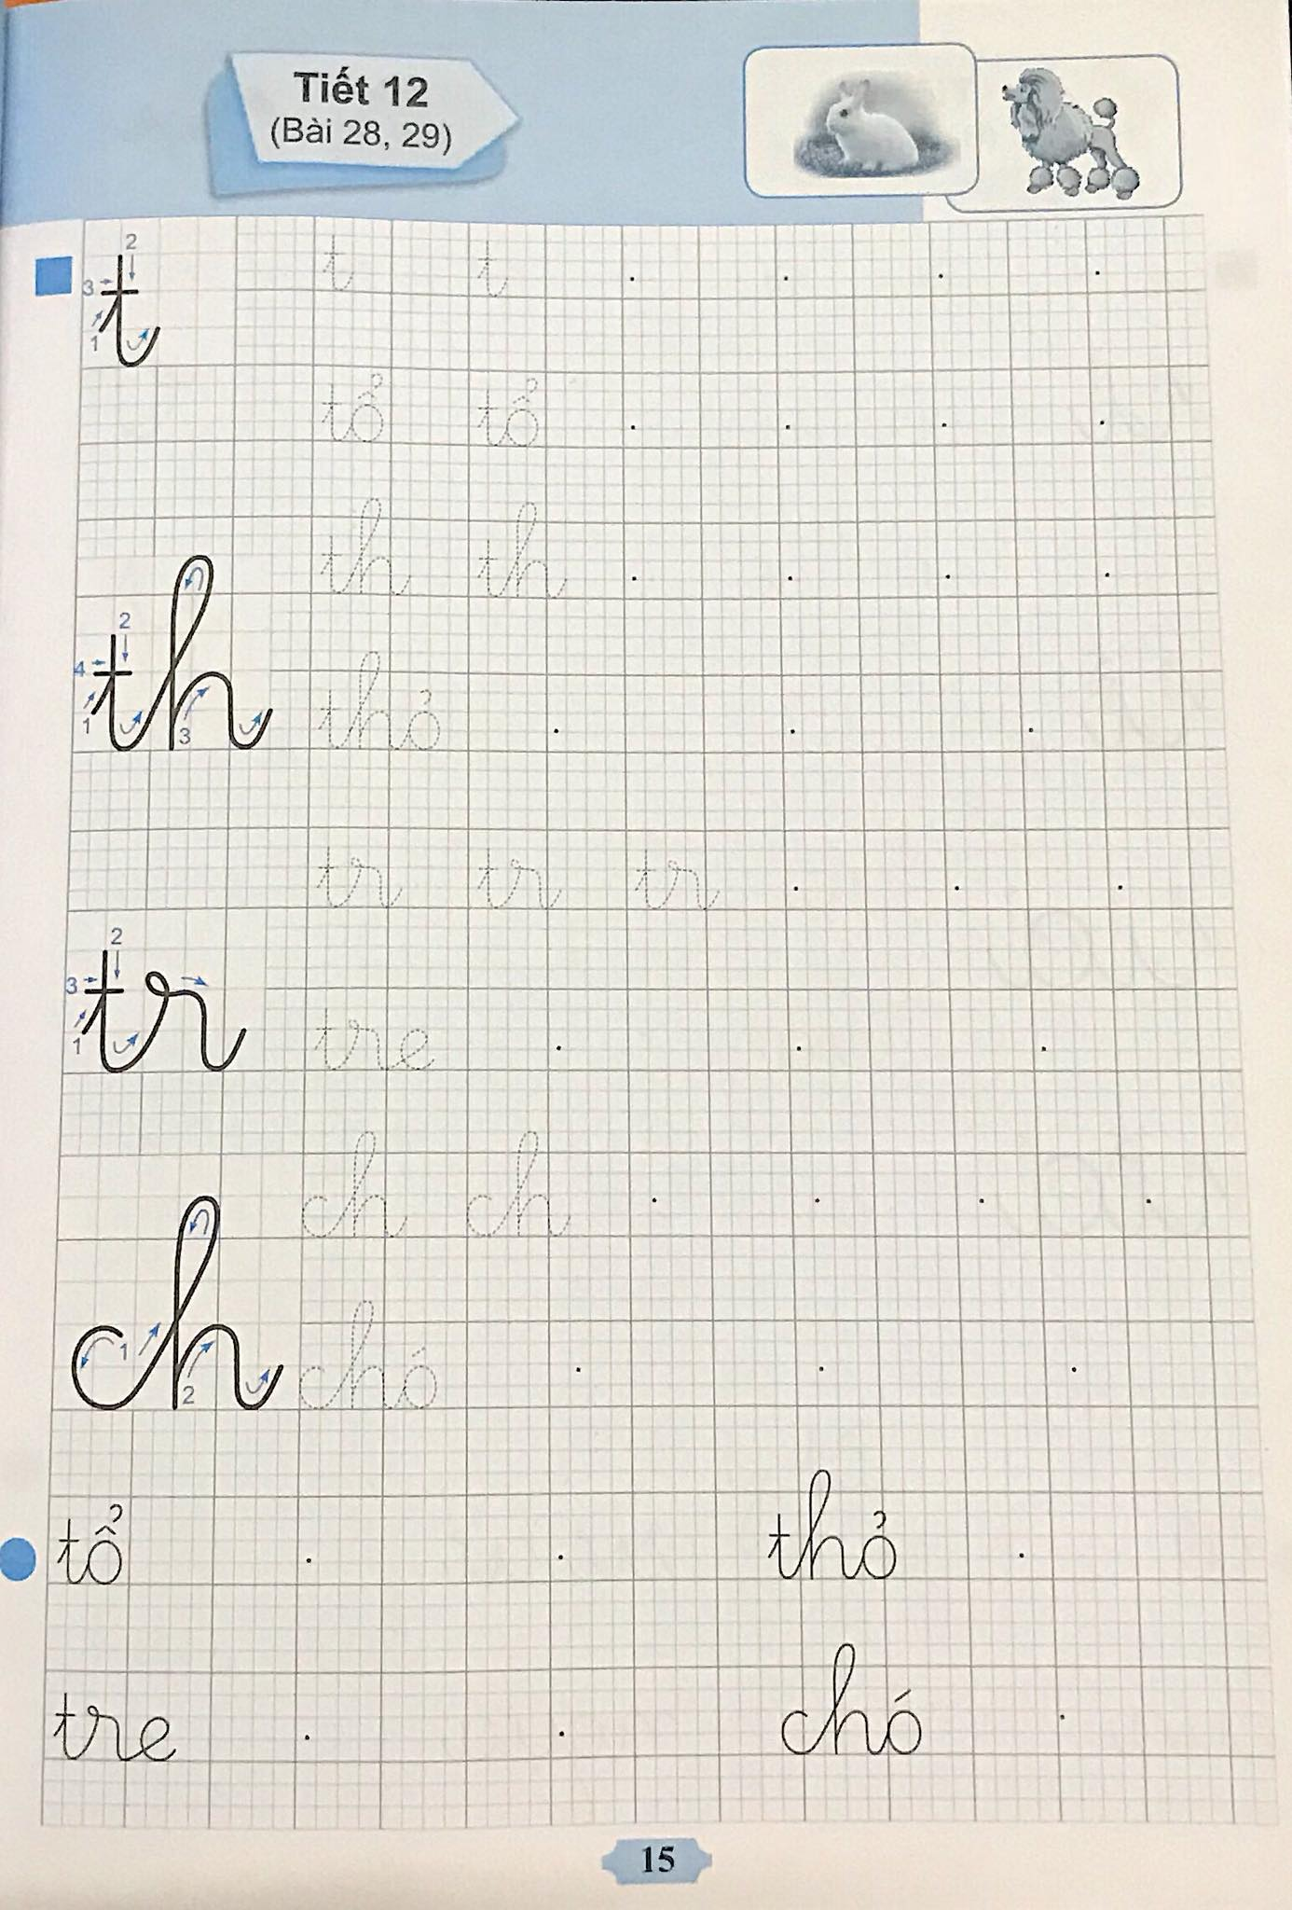

Slide 9

Củng cố - Dặn dò

Slide 10





Tạm biệt và
hẹn gặp lại!

